Slide 1

Trabalho de Introdução a Sistemas Multi-Agentes
Simulação de uma Residência com integrantes e faxineira
Heliomar Kann da Rocha Santos
Roberto Weidmann Menezes

Slide 2
Sumário
  Introdução
  ASF - Agent Society Framework
  Nossa idéia
  Primeira etapa
    Modelagem
    Implementação
  Próxima etapa
  Conclusão
  Dúvidas

Slide 3
Introdução
  Trabalho voltado para a implementação
  Simulação
    Residência com moradores e uma empregada
  Estado atual do projeto:
    37 classes funcionais
    2 tipos de agentes/papeis/objetivos
    1 organização/ambiente

Slide 4
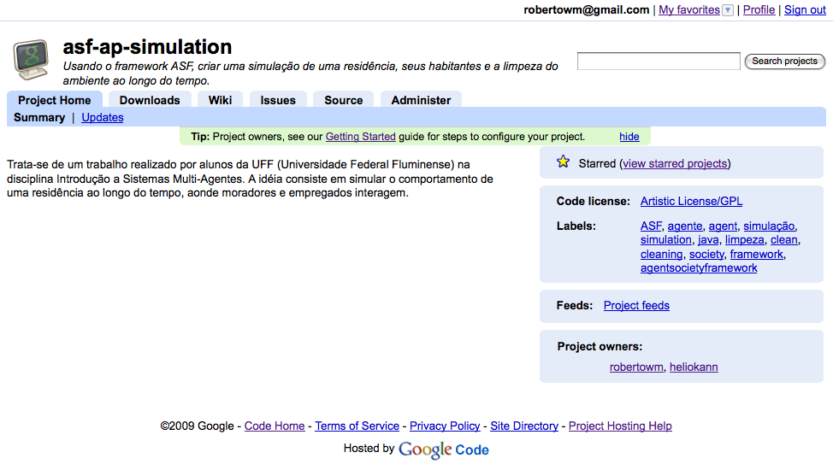
Introdução
  Linguagem: Java
  Framework: ASF
  IDE: Netbeans
  Site: http://code.google.com/p/asf-ap-simulation/

Slide 5
ASF - Agent Society Framework
  Framework brasileiro
    Feito na PUC-RJ
    http://www.les.inf.puc-rio.br/frameworkasf/
  Baseado no framework conceitual TAO
  Implementar sistemas multi-agentes
    Agentes
    Papeis
    Organizações
    Ambientes

Slide 6
ASF - Agent Society Framework
  Modelo BDI - Belief-Desire-Information
  Comunicação ACL
  Diferença do Jadex
    Suporte a múltiplos papéis

Slide 7
Nossa idéia
  Simulação de uma residência
    Vários moradores
    Uma empregada
  Cada residência possui comodos
  Avalia os níveis de sujeira e de arrumação
  Objetivo Final
    "Várias residências, com seus moradores, requerem faxineiras, que também moram em suas casas, a uma central de atendimento"

Slide 8
Nossa idéia
  Agentes (Moradores e Faxineiras)
    Comportamentos distintos
    Habilidade de tomar decisões
    Possíbilidade de ter vários papéis
    Locomover entre ambientes
  Ambientes (Residências e Central de atendimento)
    Sofrer ações ao longo do tempo
    Distribuidas

Slide 9
Primeira etapa
  Estado atual:
    Uma residência
    Vários comodos
    Vários moradores
    Uma empregada
  Simula o comportamento de uma casa
  Residência
    Vários comodos
      Níveis de limpeza e arrumação

Slide 10
Primeira etapa
  Moradores
    Limpar
    Sujar
    Arrumar
    Desarrumar
    Chamar a empregada
    Verificar comodo
  Empregada
    Limpar
    Arrumar
    Verificar comodo

Slide 11
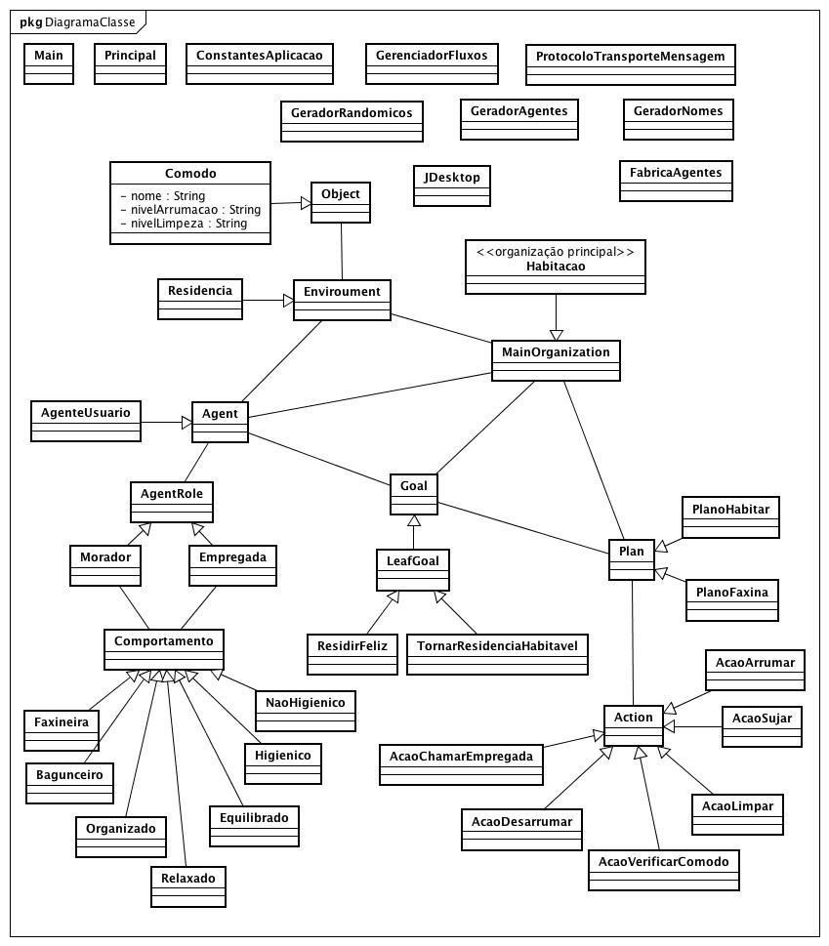
Primeira etapa - Modelagem

Slide 12
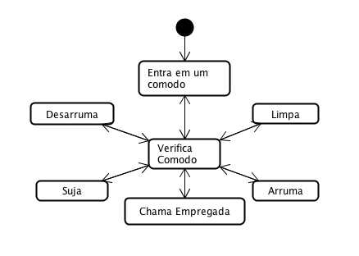
Primeira etapa - Modelagem
  Morador:

Slide 13
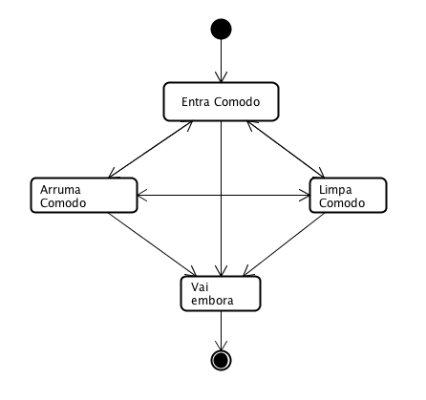
Primeira etapa - Modelagem
  Empregada:

Slide 14
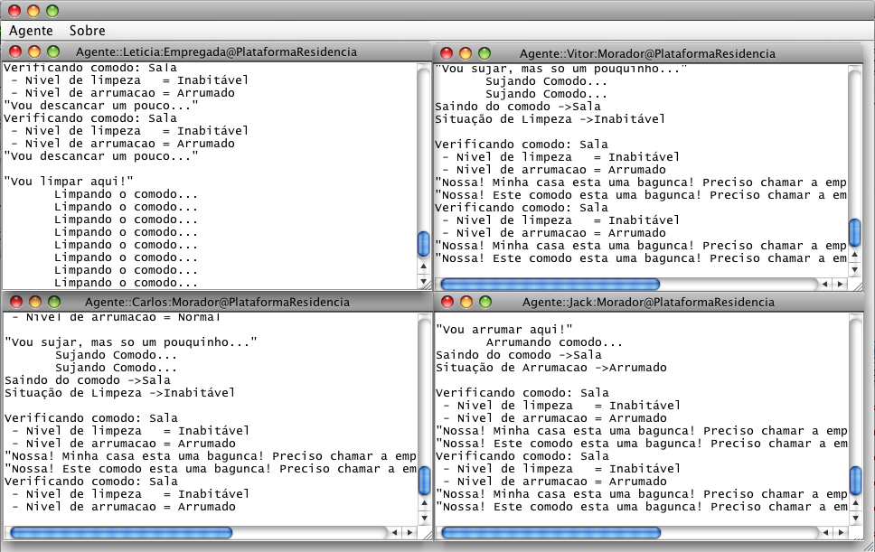
Primeira etapa - Implementação

Slide 15
Próxima etapa
  Utilizar várias residências
  Implementar a central de atendimento
  Distribuir as residências em computadores distintos
  Aprimorar a inteligência dos agentes
  Acrescentar mais caracteristicas a simulação
  Melhorar a interface gráfica
  Otimizar o framework

Slide 16
Conclusão
  Grande potencial desse paradigma
  Aplicação dos conceitos ensinados
  Dificuldades na modelagem do sistema
  Problemas ao debugar os agentes
  Dificuldades na compreensão de certos aspectos do framework
    Pouca documentação

Slide 17

Dúvidas

